Slide 1
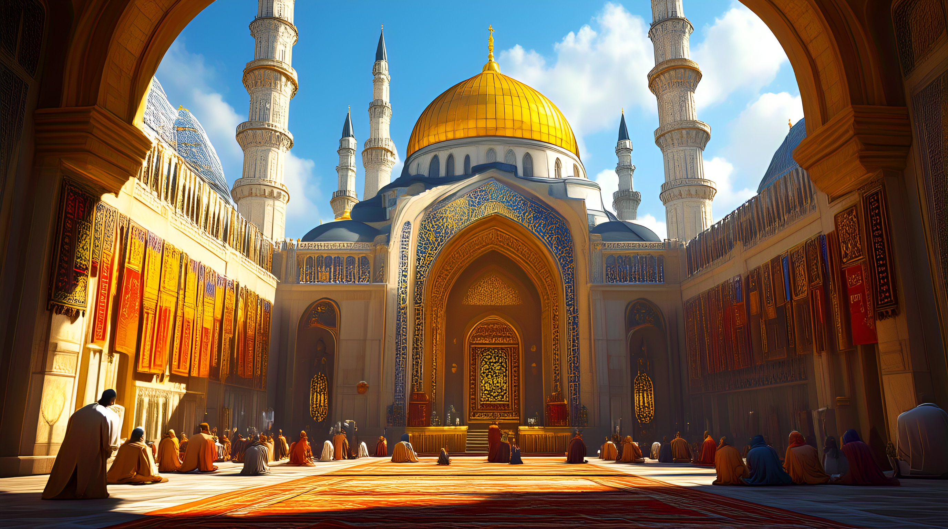

《护教学》伊斯兰教课题
第四组：罗影、施兴兰、张学文

Slide 2
目录
引言
伊斯兰教概况
01
CONTENTS
伊斯兰与基督教的主要分歧
改革宗护教学回应
02
03
护教学的运用与对话
结论
04
05

Slide 3
引言

Slide 4
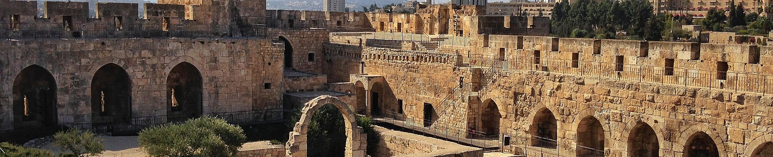
基督教的三位一体
伊斯兰教的独一性
基督教坚持一神论，但以圣父、圣子、圣灵三位格共存的形式展现神性，三者同质同工，构成独特的三位一体信仰体系，区别于其他一神教。
伊斯兰教强调真主的绝对独一与至高无上，反对异见并视基督教信仰为过时，这种排他性在历史中引发宗教冲突与文化张力。

Slide 5

基督教与伊斯兰教的分歧
宗教对话
基于对伊斯兰教基本信仰的理解，本文旨在从改革宗神学视角，探讨与伊斯兰教在上帝观、基督论、救赎论及启示论上存在的根本分歧。
见证基督
唯有通过基督，教会方能真正见证那位独一的真神，并在真理与爱中，向伊斯兰朋友展现正确的信仰回应。

Slide 6
伊斯兰教概况
01

Slide 7
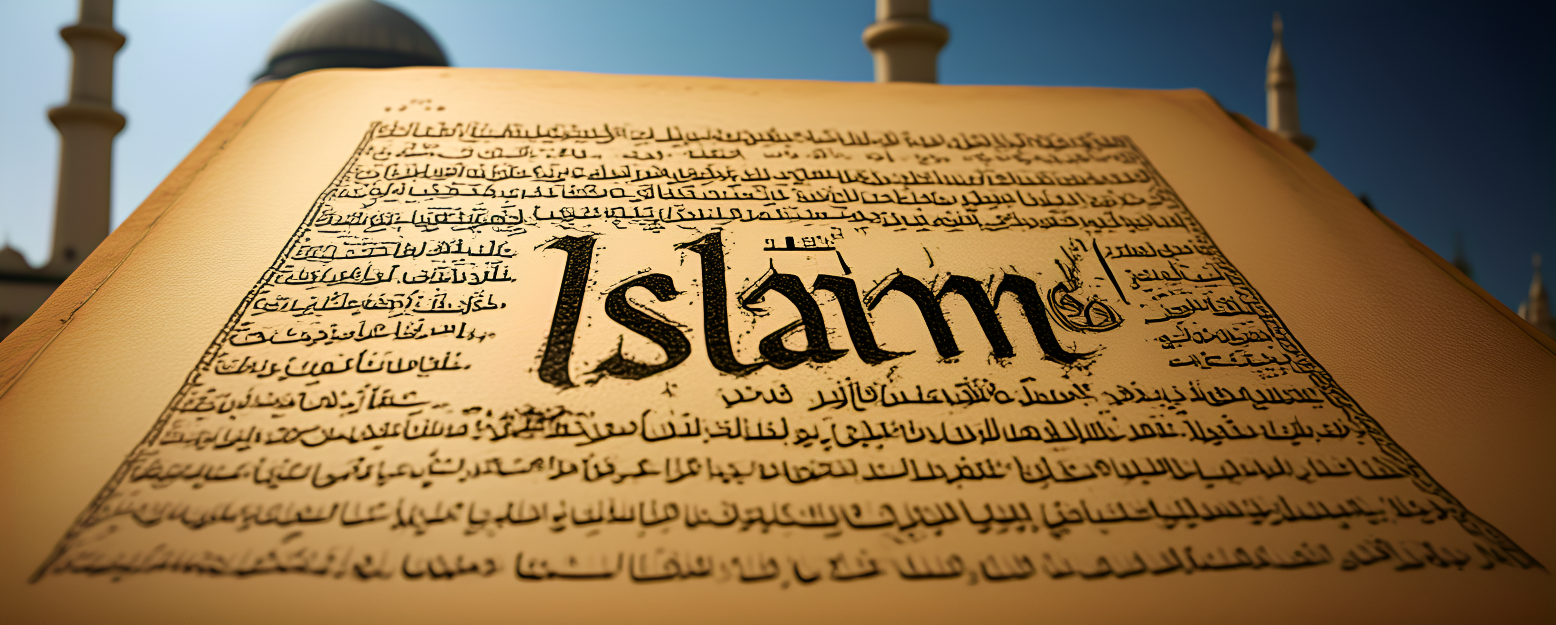

历史起源与发展
伊斯兰教创立
公元7世纪初，穆罕默德在阿拉伯半岛创立伊斯兰教，“伊斯兰”是阿拉伯文“Islam”的音译，是“顺服、服从、降服”的意思。。
宗教文化组成
伊斯兰教包含信仰、经典、礼仪、义务、善行及组织、建筑等，构成独特宗教文化。

Slide 8
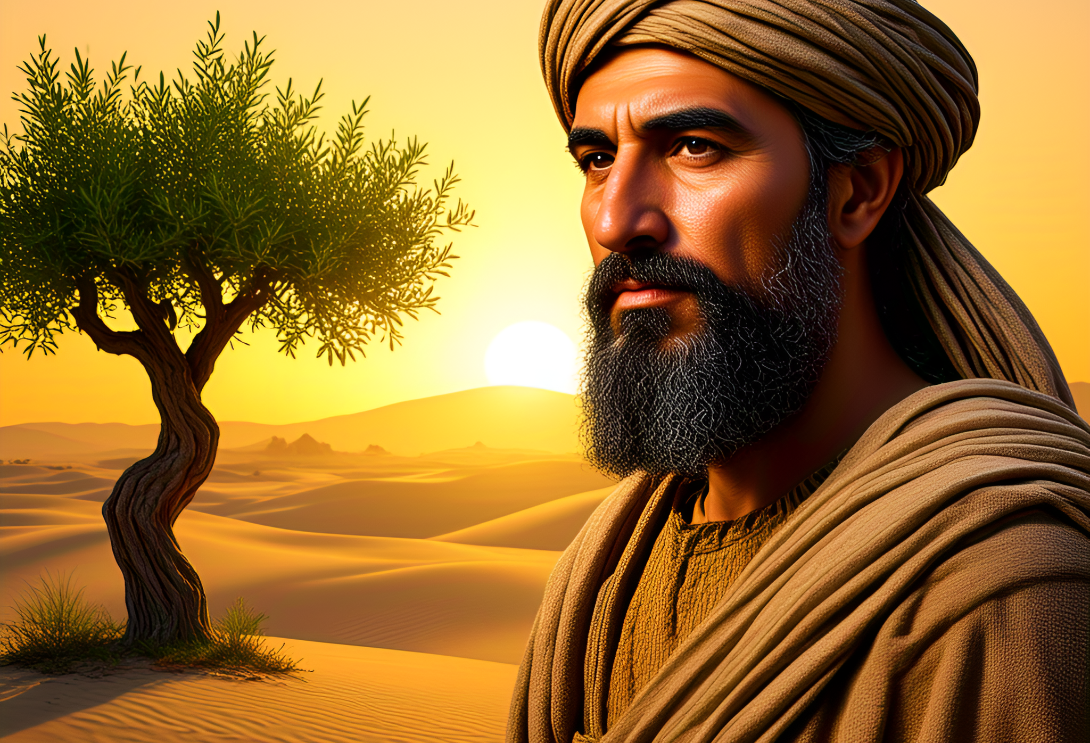
历史起源与发展：穆罕默德的生平与启示经历
穆罕默德早年生活
穆罕默德（约570年生）幼失父母，经商游历受犹太教、基督教影响，萌发一神思想。

Slide 9
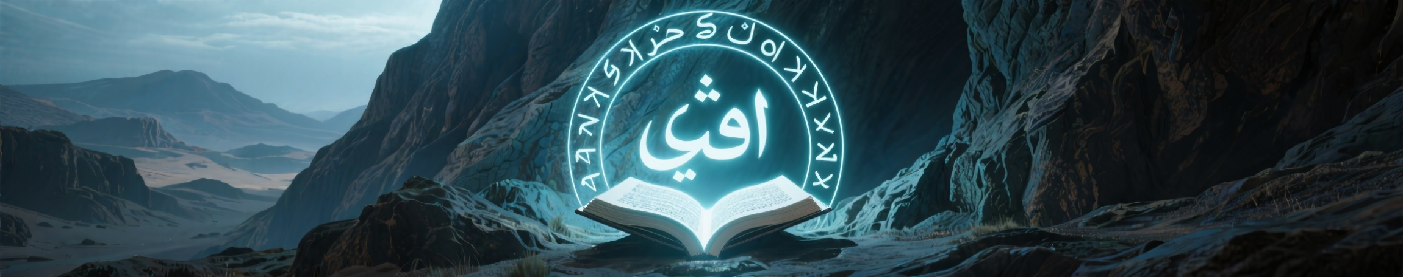
穆罕默德的宗教启示与传教历程
启示降临的关键时刻
家庭支持与秘密传教
公开宣教的核心教义
穆罕默德40岁时常在希拉山洞修行，41岁那年接到首次“启示”，内容强调造物主以血块造人、以笔教人。这一事件成为伊斯兰教诞生的重要起点。
他将启示告知妻子赫蒂彻和堂兄韦尔格，获得全力支持。初期以秘密方式传教，妻子和阿布·伯克尔成为最早信徒，奠定核心群体基础。
三年后公开传教，宣扬末日审判与死后复活，提出善者入天堂、恶者进火狱等教义，为社会变革注入精神动力。

Slide 10
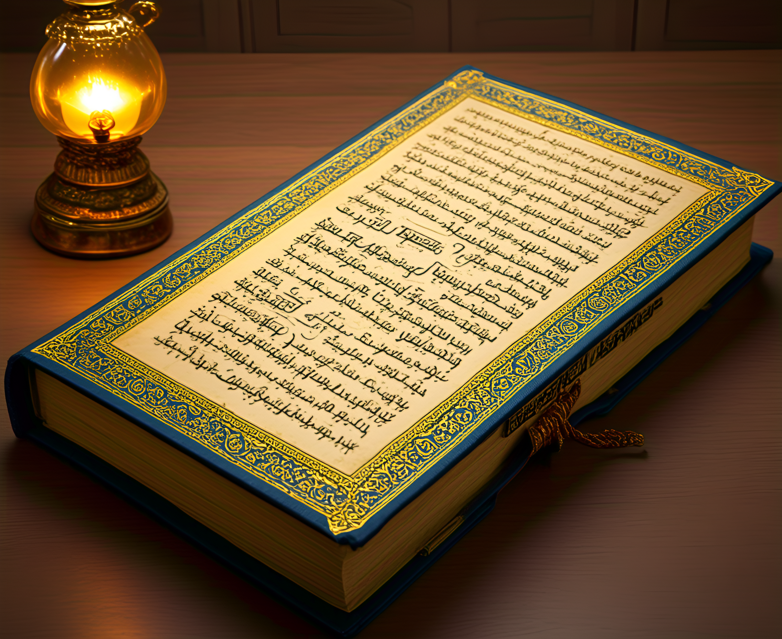
历史起源与发展
《古兰经》的形成
《古兰经》意为“诵读”，是一部阿拉伯文献。由安拉启示穆罕默德，经哈里发整理成奥斯曼定本，为伊斯兰教根本经典，流传至今。

Slide 11

核心信仰：六信
信真主：宇宙的创造者与主宰
真主是宇宙万物的创造者、恩养者和唯一主宰，拥有全能、全知、大仁大慈等超然属性。真主无形无象，无所在又无所不在，超越生死与时间的限制，永生自存且独一无二。其99个尊名体现了真主的多种美德与伟大，成为信徒赞颂与敬畏的核心。
信天使：真主的使者与执行者
天使是真主用“光”创造的妙体，肉眼不可见，执行真主的命令。它们不具性别，不婚不育，无需饮食睡眠，亦无生死老幼之分。天使数目繁多，职责各异。
信经典：真主启示的真理之源
信仰安拉降示的经典，包括《古兰经》在内的104部经典，均为真主在不同历史背景下启示给使者的真理。这些经典是引导人类的明证，承载着真主对世人的指示与教诲。

Slide 12
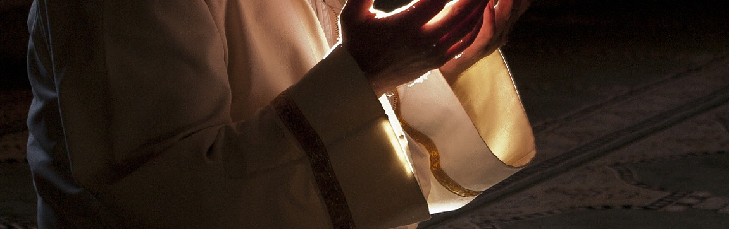
核心信仰：六信
信使者：真主意志的传递者
相信真主在不同历史阶段派遣使者传达“安拉之道”，穆罕默德作为一位使者，是伊斯兰教信仰的核心支柱之一，强调使命与责任的统一性。
信后世：两世兼顾的终极追求
相信末日审判中，行善者将进入天堂，作恶者堕入地狱，倡导人们珍惜今世恩惠的同时为后世（信死后复活）积攒善果，体现信仰与生活的平衡。
信前定：安拉意志的绝对掌控
世间万物皆由安拉预定，人的命运与自然规律均服从安拉的意志，这一信仰帮助信徒坦然面对人生起伏，强化对真主的信任与依赖。

Slide 13

伊斯兰教“五功”之念功与礼功
念功：信仰的宣言
他们最基本的念功“万物非主，唯有真主；穆罕默德是主的使者”，穆斯林一生中听得最多、念得最多的一句话。
礼功：虔诚的实践
是穆斯林面对诵经、祈祷、跪拜等一整套宗教礼仪的总称。他们的礼功有许多规定和条件，若违犯则礼功无效或必须有所偿还。

Slide 14
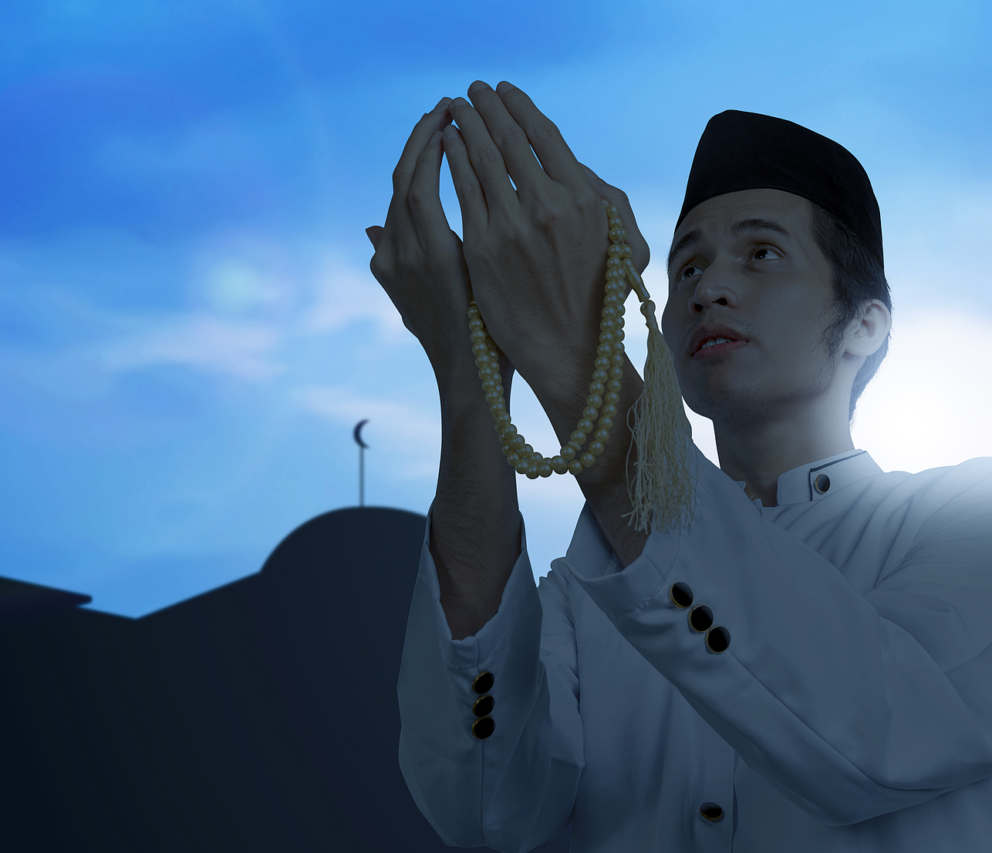
伊斯兰教五功之核心要义
斋戒：身心净化的修行
每年教历9月，时长一个月，从黎明至日落禁饮食与房事，戒除杂念，专注于信仰。
课功：财富洁净的义务
作为法定施舍，体现了社会责任与经济公平，帮助贫困群体的同时强化了信仰者的奉献精神，是伊斯兰教经济伦理的重要体现。
朝功：信仰归宿的旅程
朝觐是穆斯林一生中至少完成一次的宗教义务，信徒表达对真主的虔诚，象征着信仰的终极归宿与精神升华。

Slide 15
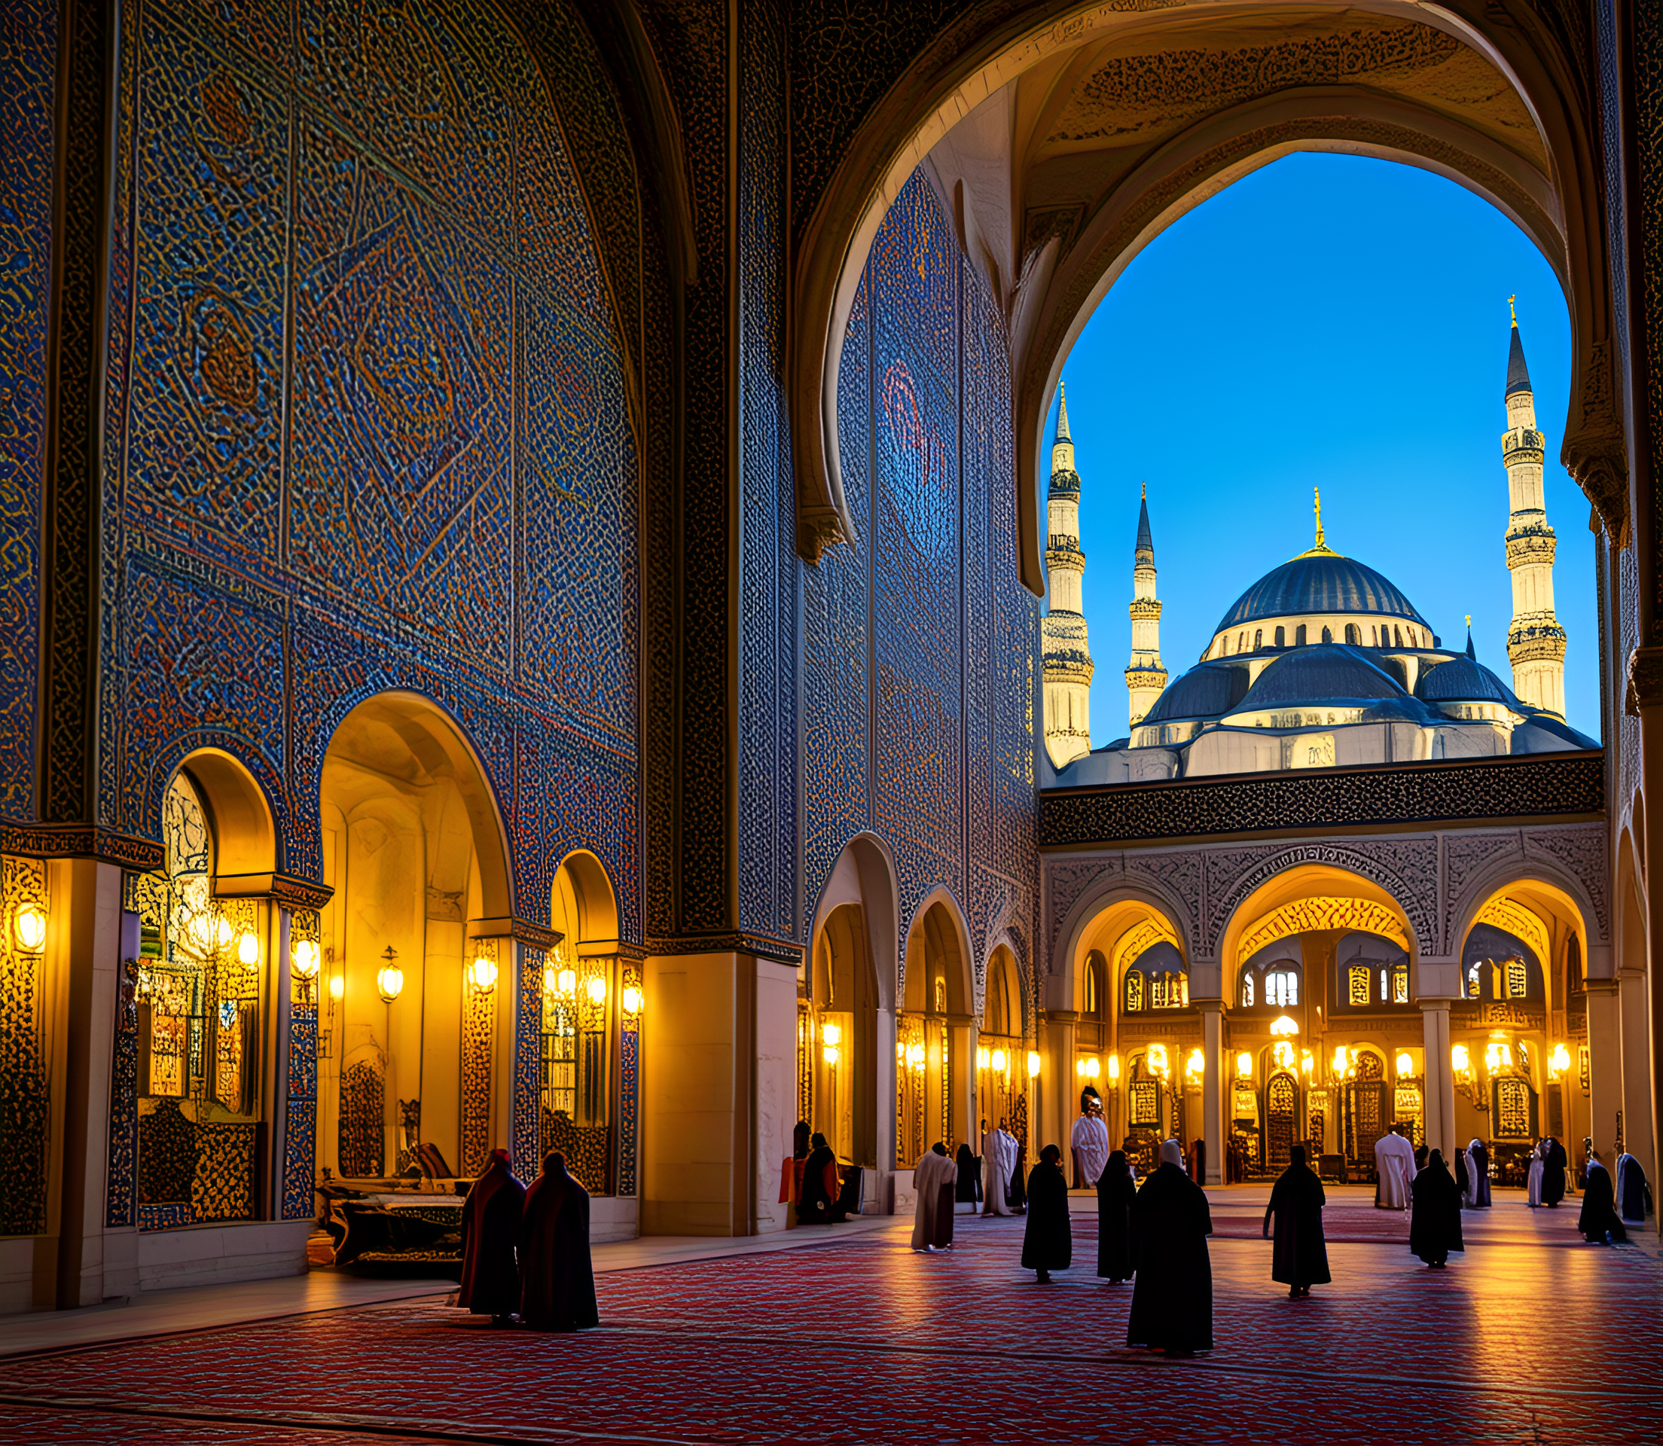
宗派分化
桑尼派
桑尼派主张穆圣继承人由选举产生，承认《古兰经》及圣训为最高依据，现多属此派。
什叶派
什叶派尊《古兰经》为唯一、最高准绳，主要分布于伊朗、伊拉克等，分支众多。
苏非派
原意为“羊毛”，指该派成员身穿粗料毛衣，以示质朴之意。伊斯兰神秘主义派别，重拾内在精神修炼，主张苦修禁欲以求人主合一，被视为异端。

